Slide 1
Threadler Dr. Öğr. Üyesi Ertan Bütün
Bu dersin içeriği hazırlanırken Operating System Concepts (Silberschatz, Galvin and Gagne) kitabı ve
Prof. Dr. M. Ali Akcayol'un (Gazi Üniversitesi Bilgisayar Mühendisliği Bölümü) ders sunumlarından faydalanılmıştır.
https://codex.cs.yale.edu/avi/os-book/OS10/index.html
http://w3.gazi.edu.tr/~akcayol/BMOS.htm

Slide 2
Konular
Threadler
Multithread programlamanın avantajları
Multicore programlama
Multicore programlamanın zorlukları
Paralel çalışma türleri
Multithreading modelleri
Many-to-one
One-to-one
Many-to-many
Thread kütüphaneleri
Dolaylı thread oluşturma
Threadlerin yürütülmesi ile ilgili bazı hususlar
Windows ve Linux thread’leri
2

Slide 3
Amaçlar
Multithread bilgisayar sistemlerinin temelini oluşturan ve CPU kullanımının temel birimi olan thread kavramına giriş yapmak
Pthreads, Windows ve Java thread kütüphaneleri için API'leri incelemek
Dolaylı thread stratejilerini keşfetmek
Multithread programlama ile ilgili sorunları incelemek
Windows ve Linux'ta threadler için işletim sistemi desteğini incelemek
3

Slide 4
Threadler
Günümüzdeki modern bilgisayarlarda ve mobil cihazlarda çalışan yazılım uygulamalarının çoğu multithread çalışırlar.
Uygulamalar, çok sayıda thread’e sahip tek process şeklinde geliştirilirler.
Eğer bir process, birden fazla thread’e sahipse birden fazla görevi eşzamanlı yapabilir.
Multithread uygulama örnekleri:
Bir web tarayıcısında bir thread resim veya metin görüntülerken, başka bir thread ağdan veri alır.
Bir word uygulaması, bir thread ile klavyeden giriş alabilir, bir thread ile spell check yapabilir ve başka bir thread ile ekran görüntüsünü düzenleyebilir.
3

Slide 5
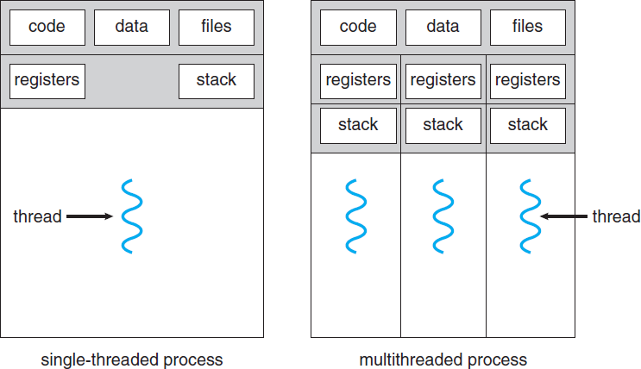
Thread’ler
Bir thread; thread ID, program counter, bir grup register ve bir stack yapısından oluşur.
Aynı processe ait threadler, processin program kodunu, data kısmını ve processin kullandığı dosyalar ve başka diğer işletim sistemi kaynaklarını ortak kullanırlar.
4

Slide 6
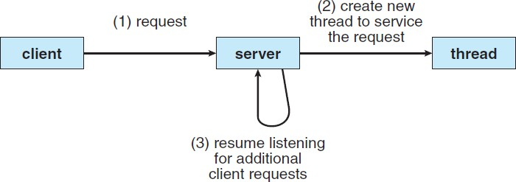
Multithreaded Server Architecture
5
Notes:
Örneğin, bir web sunucusu, web sayfaları, image, ses vb. şeyler için client isteklerini kabul eder. Meşgul bir web sunucusunda aynı anda ona erişen birkaç (belki de binlerce) client olabilir. Web sunucusu geleneksel single threaded bir process olarak çalışırsa, bir seferde yalnızca bir cliente hizmet verebilir ve bir clientin isteğine hizmet verilmesi için çok uzun bir süre beklemesi gerekebilir.
Çözümlerden biri, sunucunun istekleri kabul eden tek bir process olarak çalıştırılmasıdır. Sunucu bir talep aldığında, bu talebe hizmet vermek için ayrı bir process oluşturur. Aslında, bu process oluşturma yöntemi, threadler popüler olmadan önce yaygın kullanımdaydı. Bununla birlikte, process oluşturma zaman alıcıdır ve yoğun kaynak gerektirir. Yeni process mevcut processle aynı görevleri yerine getirecekse, neden tüm bu ek yüke maruz kalsın? Birden çok thread içeren bir processi kullanmak genellikle daha etkilidir. Web sunucusu multithread process ise, sunucu, client isteklerini dinleyen ayrı bir thread oluşturur. Bir istek yapıldığında, başka bir process oluşturmak yerine, sunucu isteğe hizmet vermek için yeni bir thread oluşturur ve başka istekleri dinlemeye devam eder. Bu şekilde gösterilmektedir.
Çoğu işletim sistemi çekirdeği de genellikle multithread dır. Örnek olarak, Linux sistemlerinde sistem önyükleme sırasında birkaç çekirdek thread oluşturulur. Her thread , aygıtları yönetme, bellek yönetimi veya interrupt handling gibi belirli bir görevi yerine getirir.
Temel sıralama algoritmaları , tree algoritmaları ve grafik algoritmaları dahil olmak üzere birçok uygulama birden çok thread den yararlanabilir. Buna ek olarak, veri madenciliği, grafik ve yapay zeka konularında CPUnun yoğun kullanımının gerektiği güncel problemleri çözmesi gereken programcılar, paralel çalışan çözümler tasarlayarak modern multicore sistemlerin avantajlarından yararlanabilirler.

Slide 7
Konular
Thread’ler
Multithread programlamanın avantajları
Multicore programlama
Multicore programlamanın zorlukları
Paralel çalışma türleri
Multithreading modelleri
Many-to-one
One-to-one
Many-to-many
Thread kütüphaneleri
Dolaylı thread oluşturma
Threadlerin yürütülmesi ile ilgili bazı hususlar
Windows ve Linux thread’leri
6

Slide 8
Multithread programlamanın avantajları
Multithread programlamanın avantajları 4 kategori halinde ifade edilebilir:
Responsiveness: Kullanıcı etkileşimli multithread bir uygulamada, uygulamanın bir kısmı bloke olmuşsa veya uzun süren bir işlem yürütülüyorsa bile uygulama çalışmasını sürdürebilir, böylece kullanıcıya cevap verebilirlik özelliği artmış olur.*
Resource sharing: Process’ler kaynaklarını ancak shared memory veya message passing aracılığıyla paylaşabilirler. Bu yöntemler programcı tarafından açıkça düzenlenmelidir. Ancak thread’ler ait oldukları process’in sahip olduğu hafıza alanını ve diğer kaynakları default olarak paylaşırlar. Kod ve data kısmının paylaşılmasıyla bir uygulama, aynı adres uzayında farklı aktiviteleri gerçekleştiren farklı threadlere sahip olur.
8
Notes:
Örneğin kullanıcı bir uygulamada çok zaman alıcı bir işi başlatan bir butona tıkladığında, tek threadli bir uygulama işlem bitinceye kadar kullanıcıya cevap veremeyecektir. Ancak bu zaman alıcı iş asenkron bir thread ile ayrı yürütülürse bir yandan uygulama kullanıcıya cevap vermeye devam edebilecektir.

Slide 9
Multithread programlamanın avantajları
Economy: Bir process oluştururken hafıza ve kaynak tahsis edilmesi maliyetli bir iştir. Threadler ait oldukları process’in kaynaklarını paylaştıklarından dolayı thread oluşturma ve threadler arası context switch işlemi düşük maliyetli ve daha hızlıdır.
Scalability: Multithread çalışmanın faydaları, threadlerin farklı işlemci çekirdeklerinde paralel olarak çalıştığı multiprocessor bir mimariden daha da fazladır. Single-threaded bir process, kaç tane kullanılabilir olduğuna bakılmaksızın yalnızca bir işlemcide çalıştırılabilir.
8

Slide 10
Konular
Thread’ler
Multithread programlamanın avantajları
Multicore programlama
Multicore programlamanın zorlukları
Paralel çalışma türleri
Multithreading modelleri
Many-to-one
One-to-one
Many-to-many
Thread kütüphaneleri
Dolaylı thread oluşturma
Threadlerin yürütülmesi ile ilgili bazı hususlar
Windows ve Linux thread’leri
9

Slide 11
Multicore programlama
Bilgisayar tasarımındaki en önemli gelişmelerden birisi, çok işlemcili
sistemlerin geliştirilmesidir.
Son zamanlarda, tek chip içerisine birden fazla core yerleştirilmektedir. Bu tür sistemler multicore veya multiprocessor olarak adlandırılır.
Her bir core işletim sistemi tarafından ayrı bir işlemci olarak görünür.
Parallelism, birden fazla görevin aynı anda (simultaneously) yapılmasını ifade eder.
Concurrency, birden fazla görev arasında kısa aralıklarla geçiş yaparak görevlerin birlikte ilerletilmesini ifade eder. Parallelism olmadan concurrency, gerçekleştirilebilir. Multiprocessor ve multicore mimarilerden önce çoğu bilgisayar single process idi, CPU scheduling yöntemiyle processler arasında hızlı geçişler yapılarak parallelism ilizyonu sağlanıyor, processler paralel olarak değil eşzamanlı olarak çalışıyordu.
10

Slide 12

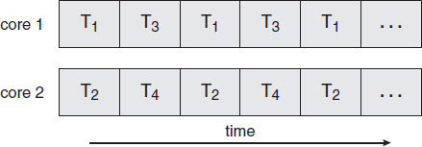
Multicore programlama
4 threadli olarak tasarlanmış bi uygulama düşünün:
Bu uygulamanın single core üzerinde eşzamanlı (concurrency) çalışması, threadlerin belirli aralıklarla çalıştırılmasını ifade eder.
Multicore sistemlerde eşzamanlı (concurrency) çalışma, her çekirdeğe bir thread atanarak thread’lerin paralel çalışmasını ifade eder.
11
Notes:
Sistemdeki core sayısı arttıkça eşzamanlı gerçekleştirilen görev sayısı da artacaktır.

Slide 13

Amdahl kuralı
Amdahl kuralı core sayısına göre bir sistemdeki performans artışını aşağıdaki gibi ifade etmektedir:
Burada, S uygulamada seri çalışması zorunlu olan kısmın oranını, N ise core sayısını ifade eder.
Bir uygulama, %75 paralel ve %25 seri çalışıyorsa (S=0,25), 2 core’a (N=2) sahip sistemde bu uygulama 1,6 kat daha hızlı çalışır.
Core sayısı 4 olduğunda, 2,28 kat hız artışı sağlanır.
Core sayısı sonsuza giderken hız artışı (1/S) ‘e doğru gider.
Intel işlemciler her core için 2 thread, Oracle Sparc M7 işlemci, her processor için 8 core, her core için 8 thread destekler.
12

Slide 14
Multicore programlamanın zorlukları
İşletim sistemi tasarımcılarının paralel çalıştırmayı sağlamak için birden çok çekirdeği kullanan scheduling algoritmalarını yazmaları gerekir.
Uygulama geliştiricilerin mevcut programları multithread olarak değiştirmelerinin ve yeni programları multihread şekilde tasarlamalarının bazı zorlukları vardır.
14

Slide 15
Multicore programlamanın zorlukları
Multicore programlamada 5 önemli zorluk vardır:
Identifying tasks: Uygulamalar birbirine bağımlı olmayan eşzamanlı çalışabilecek görevler şeklinde tasarlanmalıdır. Birbirinden bağımsız görevler farklı core’lar üzerinde paralel çalışabilir.
Balance: Programcılar paralel çalışabilecek görevleri eşit değerde ve eşit iş yükünde olacak şekilde belirlemelidirler. Bazı durumlarda, belli bir görev, tüm işe diğer görevler kadar değer katmayabilir. Bu görevi için ayrı bir çekirdek kullanmak, maliyete değmeyebilir.
Data splitting: Verilerin farklı çekirdekler üzerinde çalışan görevler tarafından erişilecek ve işlem yapılacak şekilde ayrıştırılması gereklidir.
14

Slide 16
Multicore programlamanın zorlukları
Data dependency: Bir görevin erişeceği verinin diğer görevlerle bağımlılığının incelenmesi gereklidir. Bir görev diğerinden gelen verilere bağlı olduğunda, görevlerin yürütülmesi programcılar tarafından senkronize edilmelidir.
Testing and debugging: Bir program birden çok çekirdekte paralel olarak çalıştığında, birçok farklı yürütme yolu mümkündür, eşzamanlı çalışan programların test ve debug işlemi daha zordur.
14

Slide 17
Paralel çalışma türleri
Genel olarak paralel çalışmanın iki türü vardır: data parallelism ve task parallelism
Data parallelism, aynı verinin alt kümelerinin core’lara dağıtılmasına ve aynı işlemin her core üzerinde eşzamanlı yürütülmesine odaklanır.
Örneğin N elemanlı bir dizinin toplamı için iki core kullanılacaksa, dizinin yarısı 1.core’da, diğer yarısı 2.core’da paralel toplanır.
Task parallelism, core’lara veri dağıtılması yerine görevlerin (thread’ler) dağıtılmasına odaklanır.
Her thread ayrı bir işlemi gerçekleştirir. Farklı thread’ler aynı veride veya farklı veride çalışabilir.
Örneğin Aynı dizi elemanları üzerinde farklı istatistiksel hesaplamalar yapan threadler farklı core’larda aynı veriyi kullanarak paralel çalışır.
16

Slide 18
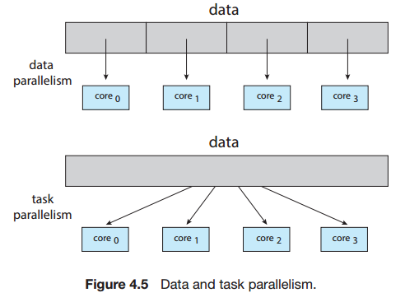
Paralel çalışma türleri
16
Notes:
Bi uygulama hybrid bir şekilde bu iki yöntemi birlikte kullanabilir.

Slide 19
Konular
Thread’ler
Multithread programlamanın avantajları
Multicore programlama
Multicore programlamanın zorlukları
Paralel çalışma türleri
Multithreading modelleri
Many-to-one
One-to-one
Many-to-many
Thread kütüphaneleri
Dolaylı thread oluşturma
Threadlerin yürütülmesi ile ilgili bazı hususlar
Windows ve Linux thread’leri
17

Slide 20
Multithreading modelleri
Thread desteği kullanıcı seviyesinde user thread’ler için veya kernel seviyesinde kernel thread’ler için sağlanabilir.
User thread’leri kullanıcı uygulamaları tarafından, kernel thread’leri ise işletim sistemi tarafından gerçekleştirilir.
Windows, Linux, Unix, Mac OS ve Solaris gibi tüm modern işletim sistemleri kernel thread’leri destekler.
Kernel thread’leri ile user thread’leri arasında bir ilişkilendirmenin yapılması gerekir. İlişkilendirmeyi kurmanın üç yaygın yolu vardır:
Many-to-one model
One-to-one model
Many-to-many model
18

Slide 21
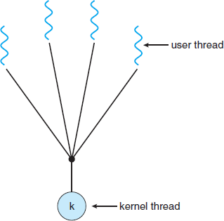
Many-to-one
Many-to-one modelinde, çok sayıda kullanıcı thread’i bir tane kernel
thread’i ile eşleştirilir (Solaris sistemleri).
Eğer bir thread bloke olmasına neden olacak bir sistem çağrısı yaparsa tüm process bloke olur.
Aynı anda sadece bir tane kullanıcı thead’i kernel thread’e erişebildiğinden multicore sistemlerde birden fazla thread eşzamanlı çalışamaz. Bu yüzden pek tercih edilmez.
20

Slide 22
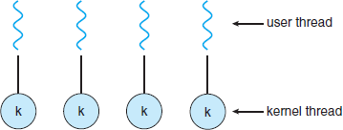
One-to-one
One-to-one modelinde, bir kullanıcı thread’i bir kernel thread’i ile eşleştirilir (Linux ve Windows sistemlerde).
Eğer bir thread bloke olmasına neden olacak bir sistem çağırısı yaparsa diğer thread’ler çalışmasına devam eder.
Bu model ile Birden fazla threadin multicore sistemlerde eşzamanlı çalışmasına izin verilir.
Bu modelin tek dezavantajı, bir user thread oluşturmak için buna karşılık gelecek bir kernel threadi oluşturmayı gerektirmesidir. Çok sayıda kernel thread sistemin performansını etkiler.
22

Slide 23
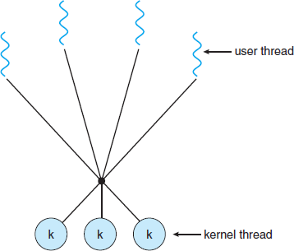
Many-to-many
Many-to-many modelinde, çok sayıda kullanıcı thread’i ile aynı sayıdaki veya daha az sayıdaki kernel thread’i eşleştirilir (Solaris 9dan önceki versiyonlar, Windows ThreadFiber paketi).
Eğer bir thread bloke olmasına neden olacak bir sistem çağırısı yaparsa kernel başka threadi çalıştırmak üzere scheduling yapar.*
24
Notes:
Diğer iki modele göre daha esnektir, ancak gerçekleştirimi zordur. Ayrıca, çoğu sistemde işlemci çekirdeği gittikçe arttığından, many-to-many modelinde kernel thread sayısını sınırlamak daha az önemli hale gelmiştir. Sonuç olarak çoğu işletim sistemi one-to-one modelini kullanmaktadır.

Slide 24
Two-level model
Many-to-many modelinde benzer, ancak bir user threadin kernel threadine bağlanmasına izin verilir.
Örnekler:
IRIX
HP-UX
Tru64 UNIX
Solaris 8 and earlier
20
Notes:
14

Slide 25
Konular
Thread’ler
Multithread programlamanın avantajları
Multicore programlama
Multicore programlamanın zorlukları
Paralel çalışma türleri
Multithreading modelleri
Many-to-one
One-to-one
Many-to-many
Thread kütüphaneleri
Dolaylı thread oluşturma
Threadlerin yürütülmesi ile ilgili bazı hususlar
Windows ve Linux thread’leri
25

Slide 26
Thread kütüphaneleri
Thread kütüphanesi, programcıya thread oluşturmak ve yönetmek için API sağlar.
Thread kütüphanesi oluşturulurken iki farklı yaklaşım kullanılır:
Tüm thread kütüphanesi kullanıcı alanında oluşturulur ve kernel desteği yoktur.
İşletim sisteminin doğrudan desteklediği kernel seviyesinde kütüphane oluşturulur.
Multithread oluşturmak için iki farklı strateji kullanılmaktadır:
Asenkron threading: Parent, yeni bir child thread oluşturduğunda eşzamanlı olarak çalışmasını sürdürür. Multithread serverlerde ve aynı zamanda responsive user interface tasarlamak için yaygın olarak kullanılır.
Senkron threading: Parent, child process oluşturduğunda çalışmasını durdurur ve tüm child process’ler sonlandığında çalışmasına devam eder (fork-join strategy).*
26
Notes:
Asenkron threading, thread’ler arasında veri paylaşımı az olduğunda, senkron threading ise threadler arasında veri paylaşımı çok olduğunda kullanılır.

Slide 27
Thread kütüphaneleri
Günümüzde 3 temel thread kütüphanesi kullanılmaktadır:
POSIX Pthreads
Windows
Java
Pthreads, user-level veya kernel-level thread kütüphanesi sağlar.
Windows threads, kernel-level thread kütüphanesi sağlar.
Java threads, user-level thread kütüphanesi sağlar. Threadler doğrudan Java programlarında oluşturulur ve yönettirilir.
27
Notes:
Çoğu durumda JVM bir host bilgisayar işletim sisteminin üzerinde çalıştığı için, Java thread API'si genellikle host bilgisayar sisteminde bulunan bir thread kütphanesi kullanılarak uygulanır. Windows sistemlerde Java threadleri genellikle Windows API kullanılarak uygulanır; UNIX, Linux ve macOS sistemlerde ise genellikle Pthreads kullanılarak uygulanır.

Slide 28
Pthreads
Pthreads standart API (IEEE1003.1c) thread oluşturma ve yönetmek için oluşturulmuştur.
Çoğu Unix sistemlerde, Linux ve Mac OS’ta Pthreads kullanılır.
Windows Pthreads standardını desteklemez. (third-party uygulamalarla mümkün)
Bir Pthreads programda, ayrı threadler belirlenmiş bir fonksiyon içinde yürütülür, bu fonksiyon ismi thread oluşturulurken parametre olarak verilir.
Tüm thread’ler global scope’ta tanımlanan verileri paylaşırlar.
28

Slide 29
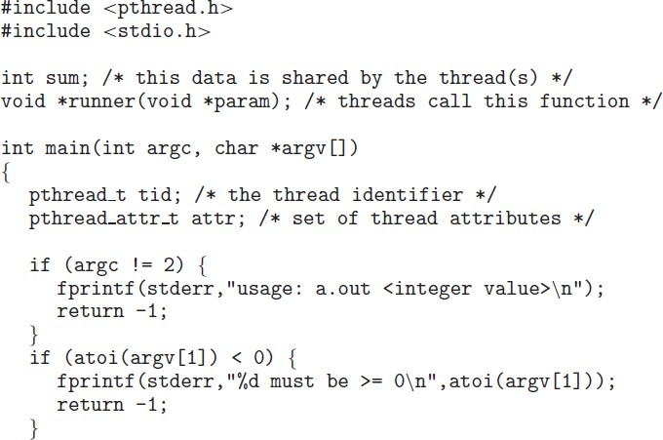
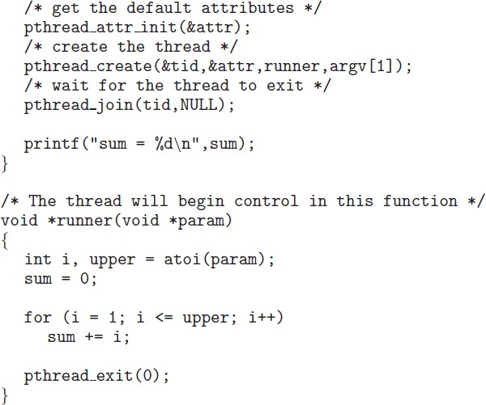
 | Pthreads - Örnek
 |  | Pthreads programları için kullanılan header file
 |  | Yeni thread için ID tanımlar.
Yeni thread için özellikleri (stack size, …) belirler.
Komut satırında
girilen parametre
Varsayılan özellikler (senkron thread, sistem stack addr, …)
fork-join stratejisi
Yeni thread başlatıldı.
Yeni thread için başlama noktası.
Dönen değer
Komut satırında girilen parametre
29
Notes:
Örnekte sayı toplama işini Pthreads kullanarak multithread hesaplayan bir C programı vardır. Program çalışmaya başladığında bir başlangıç/parent threadi main()de çalışır, pthread_create komutu çalıştıktan sonra iki thread vardır: biri main() içinde diğeri runner() içinde çalışır. Bu örnekte fork/join stratejisine göre thread oluşturulmuştur. Parent thread pthread join() fonksiyonunu çağırarak toplama işini yapacak threadin sonlanmasını bekler. Toplama işlemi bittikten sonra parent thread toplamı ekrana yazar.

Slide 30
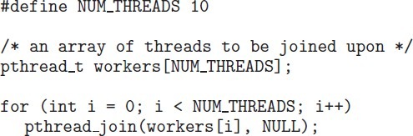
Pthreads - Örnek
Önceki örnekte bir thread oluştulmuştur. Çok sayıda thread aşağıdaki örnekteki gibi oluşturulabilir.
Oluşturulacak thread sayısı
10 thread tanımlandı.
10 thread için fork-join yapıldı.
30

Slide 31
Windows threads
Windows thread kütüphanesi ile thread oluşturma Pthreads ile birçok açıdan benzerlik gösterir.
Tüm thread’ler global scope’ta tanımlanan verileri paylaşırlar.
31

Slide 32
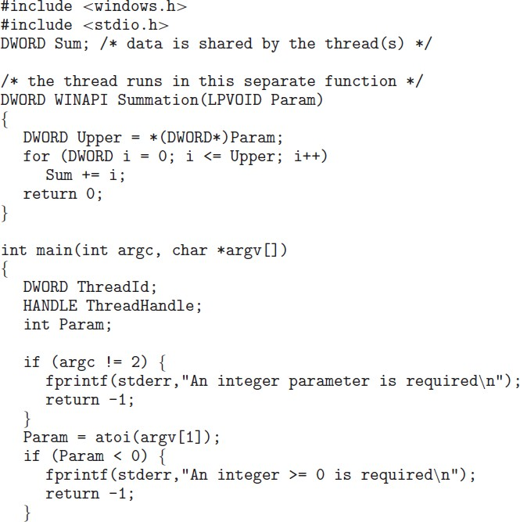
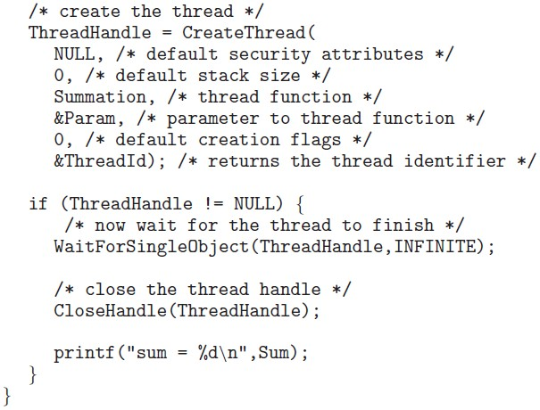
Windows threads
Thread oluşturmak için kullanılan header file
Yeni thread için başlama noktası.
DWORD-32 bit unsigned int LPVOID- Void için pointer
fork-join stratejisi WaitForMultipleObjects() ile birden fazla thread senkron çalıştırılabilir.
32
Notes:
Summation fonksiyonu threadin çalışacağı fonksiyondur, thread oluşturulurken bu fonksiyon parametre olarak verilmiştir. WaitforSingleObject ile parent thread summation threadin işini bitirmesini bekler.

Slide 33
Java threads
Java thread’leri, JVM (Java Virtual Machine) kullanılabilen tüm sistemlerde çalışır.
Java thread API, Windows, Linux, Unix, Mac OS X ve Android için
kullanılabilir.
Java thread’leri arasında veri paylaşımı parameter passing ile yapılır.
Java ile iki farklı teknik kullanılarak thread oluşturulabilir:
Thread sınıfından yeni bir sınıf türetilir ve run() metodu override yapılır.
Runnable arayüzünü kullanan bir sınıf oluşturulur. (yaygın kullanılır.)
33

Slide 34
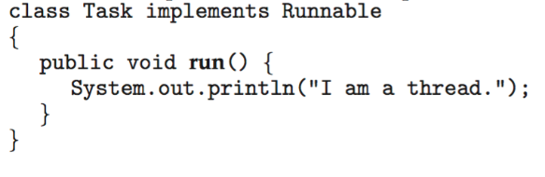

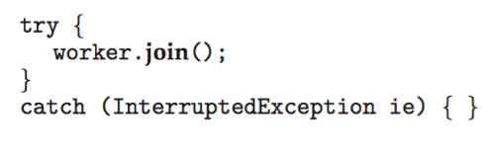
Java threads
Implementing Runnable interface:
Creating a thread:
Waiting on a thread:
33
Notes:
start() metodu ile iki şey yapılır:
yeni thread için bellek ayrılır ve yeni thread JVM’de başlatılır.
run() metodunu çağırarak threadi, JVM tarafından çalıştırılmaya uygun hale getirir.
Threadi çalıştırmak için run() metodu direk çağrılmaz bunun için start() metodu çağrılır.
Parent threadin child threadin işini tamamlamasını beklemesi için join() metodu kullanılır.

Slide 35
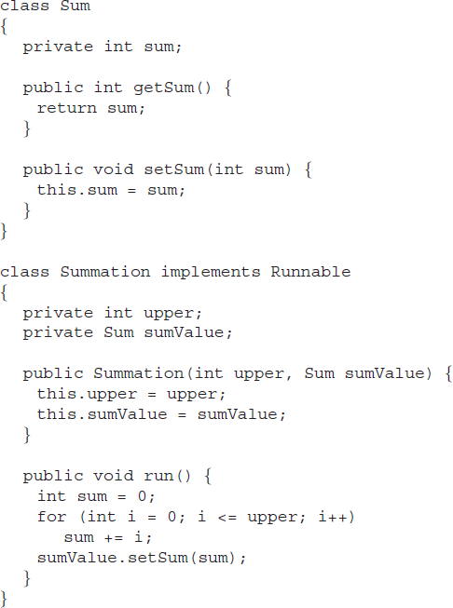
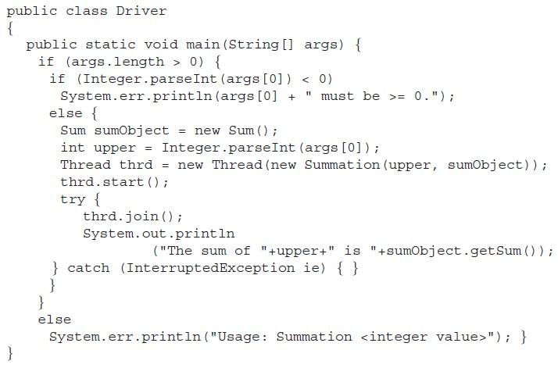
Thread kütüphaneleri
Ayrı thread için gereklidir.
Java threads – Örnek
Yeni thread oluşturuldu.
Yeni thread başladı.
run() çağırılır.
fork-join stratejisi Thread’ler senkron çalışır.
34

Slide 36
Konular
Thread’ler
Multithread programlamanın avantajları
Multicore programlama
Multicore programlamanın zorlukları
Paralel çalışma türleri
Multithreading modelleri
Many-to-one
One-to-one
Many-to-many
Thread kütüphaneleri
Dolaylı thread oluşturma
Threadlerin yürütülmesi ile ilgili bazı hususlar
Windows ve Linux thread’leri
35

Slide 37
Implicit threading
Multicore işlemcilerdeki gelişmelerle birlikte, uygulamalar yüzlerce hatta binlerce thread içermektedirler.
Çok sayıda thread ile uygulama geliştirmek oldukça zordur ve hata olma olasılığı vardır.
Thread oluşturma işinin uygulama geliştiriciler yerine, compiler ve run-time kütüphaneler tarafından yapılması günümüzde giderek popüler hale gelmektedir.
Bu stratejiye implicit threading denilmektedir. Multicore işlemcilerden yararlanabilecek uygulamalar tasarlamak için üç alternatif implicit threading yöntemi:
Thread Pools
OpenMP
Grand Central Dispatch
36
Notes:
bu stratejiler genellikle uygulama geliştiricilerin paralel olarak çalışabilen görevleri (threadleri değil) tanımlamalarını gerektirir. Bir görev genellikle bir fonksiyon olarak yazılır, daha sonra run-time kütüphanesi genellikle many to many modeli kullanarak bu görevi ayrı bir threade eşleştirir.
Bu yaklaşımın avantajı, geliştiricilerin yalnızca paralel görevleri tanımlaması gerektiğidir ve kütüphaneler, thread oluşturma ve yönetiminin ayrıntılarını ilgilenirler.

Slide 38
Thread pools
Multithreaded bir web sunucu, gelen isteklerin her birisi için yeni thread oluşturur.
Multihreaded bir web sunucu, eşzamanlı çok sayıda istemciye servis sağlayabilir. Ayrı bir thread oluşturmak, ayrı bir process oluşturmaktan kesinlikle daha avantajlı iken, multihreaded bir sunucunun yine de potansiyel sorunları vardır.
Sorunlardan biri gelen istek sayısının çok artmasıyla sistem kaynaklarının (CPU time, memory, …) tükenmesidir.
Bu sorunun çözümü için thread pool bir yöntemdir, multithreaded sistemlerde sınırlı sayıda thread oluşturulmasını sağlar.
37

Slide 39
Thread pools
thread pool şöyle çalışır:
Başlangıçta belli sayıda thread oluşturulur ve çalıştırılmak üzere havuzda beklerler.
Sunucuya bir istek geldiğinde yeni bir thread oluşturmak yerine gelen istek thread poola gönderilir ve başka istekler dinlemeye devam edilir.
Thread pool içerisinde kullanılabilir thread varsa isteğe hemen cevap verilir, yoksa bir thread’in serbest hale gelmesi beklenir.
37

Slide 40
Thread pools
thread pool avantajları:
Bir isteğe var olan thread ile servis yapmak yeni thread oluşturmaktan daha hızlıdır.
Çok sayıda eşzamanlı threadleri destekleyecek kapasitesi olmayan sistemler için thred pool ile threadleri sınırlı sayıda tutmak önemlidir.
Yapılacak görevi, görevi oluşturma mekaniğinden ayırmak, görevi yürütmek için farklı stratejiler kullanmaya imkan tanır. Örneğin, görevler periyodik olarak zamanlanabilir.
37

Slide 41
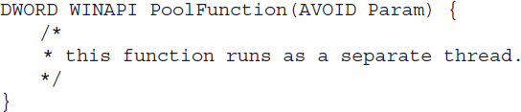
Thread pools - Windows
Windows API thread pools destekler:
Örnekte PoolFunction() fonksiyonu thread olarak çalıştırılmaktadır.
Thread pool API içerisindeki QueueUserWorkItem() fonksiyonu, pool içerisindeki bir thread ile PoolFunction() fonksiyonunu çalıştırır.
Parametreler:
LPTHREAD_START_ROUTINE, thread olarak çalışacak fonksiyonun pointer’ı
PVOID, Gönderilecek parametre
ULONG, Bayrak bitleri (bekleme süresi, I/O gerekliliği, …)
38

Slide 42

OpenMP
OpenMP, C, C++ ve Fortran için yazılmış bir grup compiler direktifidir.
Shared memory yaklaşımını kullanılır.
OpenMP ile paralel çalışacak kod blokları tanımlanır.
OpenMP ile #pragma omp parallel direktifi paralel çalışacak bloğun hemen başında kullanılır.
OpenMP farklı türdeki deyimler için ayrı direktifler kullanır.
OpenMP, Linux, Windows ve Mac OS X sistemlerdeki çok sayıda açık kaynak ve ticari compiler’larda kullanılabilir.
39

Slide 43
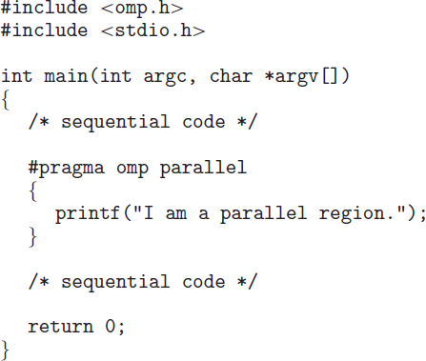
OpenMP - Örnek
printf() deyimi paralel çalışacaktır.
40

Slide 44
Grand central dispatch
Grand central dispatch (GCD), Apple Mac OS X ve iOS işletim
sistemlerinde paralel çalışacak kısımları belirlemek için kullanılır.
Paralel çalışacak bloğun belirtilmesi için ^ sembolü kullanılır.
GCD, blokları dispatch queue içerisine yerleştirir.
Bir blok kuyruktan atılırsa, tekrar thread havuzundaki bir thread’e atanabilir.
Dispatch queue, serial veya concurrent şeklinde oluşturulabilir.
Serial queue, FIFO çalışır ve sadece bir blok kuyruktan alınabilir.
Concurent queue, FIFO çalışır ve kuyruktan birden fazla blok aynı anda alınabilir.
41
Notes:
*

Slide 45

Grand central dispatch
Concurrent queue, önceliklendirilmiş 3 tane dispatch kuyruğa sahiptir: low, default ve high.
Önceliklendirme ile blokların önem derecesi belirlenmektedir.
Aşağıdaki örnekte, default önceliğe sahip concurrent kuyruğa bir blok eklenmektedir.
Kuyruğa blok eklendi.
default öncelikli concurrent kuyruk
42
Notes:
*

Slide 46
Konular
Thread’ler
Multithread programlamanın avantajları
Multicore programlama
Multicore programlamanın zorlukları
Paralel çalışma türleri
Multithreading modelleri
Many-to-one
One-to-one
Many-to-many
Thread kütüphaneleri
Dolaylı thread oluşturma
Threadlerin yürütülmesi ile ilgili bazı hususlar
Windows ve Linux thread’leri
43

Slide 47
Threadlerin yürütülmesi ile ilgili bazı hususlar
Semantics of fork() and exec() system calls
Signal handling
Synchronous and asynchronous
Thread cancellation of target thread
Asynchronous or deferred
Thread-local storage
Scheduler Activations
44

Slide 48
fork() ve exec() sistem çağrıları
Processler konusunuda fork() sistem çağrısıyla ayrı veya kopya processler oluşturulduğu açıklanmıştı.
Bazı Unix sistemlerde threadler için fork() çağrısı iki türlü uygulanır:
Tüm threadler kopyalanır.
Sadece fork() çağrısını yapan thread kopyalanır.
Bir thread exec() sistem çağrısı yaparsa kopya process ve kopya threadler oluşturmak yerine, exec() metoduna parametre olarak verilen belirlenmiş bir programı yürütmek üzere processin tamamı ve tüm threadler değiştirilir.
44

Slide 49
fork() ve exec() sistem çağrıları
Tüm threadlerin kopyalanıp kopyalanmayacağı fork() çağrısının nasıl kullanıldığına bağlıdır:
Eğer fork() çağrısından hemen sonra exec() çağrısı yapılırsa tüm threadlerin kopyalanmasına gerek yoktur, process exec() metotunda belirlenmiş programı yürütmek üzere değiştirilir. Sadece exec() çağrısını yapan thread kopyalanır.
Eğer fork() çağrısından hemen sonra exec() çağrısı yapılmamışsa tüm threadlerin kopyası oluşturulur.
44

Slide 50
Signal handling
Unix sistemlerde bir signal belirli bir olayın gerçekleştiğini gösterir. Sinyaller için aşağıdaki durumlar ortaktır.
Özel bir olay gerçekleştiğinde sinyal oluşturulur.
Sinyal ilgili processe iletilir.
Sinyal iletildikten sonra ya default şeklinde ya da user-defined şeklinde ele alınmalıdır.
45
Notes:
*

Slide 51
Signal handling
Oluşan sinyal, senkron veya asenkron alınabilir.
senkron sinyal, sinyalin oluşmasına neden olan olayı gerçekleştiren process’e iletilir. Örneğin illegal hafıza erişimi veya 0’a bölme gibi.
Çalışan bir processin dışında harici bir sinyal oluşturulduğunda process bu sinyali asenkron şekilde alır. Örneğin belirli klavye tuşlarına basarak (<ctrl><C> gibi) bir processi sonlandırmak gibi.
45
Notes:
*

Slide 52
Signal handling
Multithread sistemler için sinyaller farklı hedeflere gönderilebilir:
Sinyale neden olan threade gönderilebilir.
Process içerisindeki tüm threadlere gönderilebilir.
Process içerisindeki belirli threadlere gönderilebilir.
Bir process için tüm sinyalleri almak üzere bir thread belirlenebilir.
46
Notes:
*

Slide 53
Thread Cancellation
Thread Cancellation bir threadin tamamlanmadan çalışmasının sonlandırılmasıdır.
İstenen bir sonucun bir thread tarafından bulunması halinde diğerleri iptal edilebilir. Örneğin bir veritabanında threadlerle eşzamanlı bir arama yapılırken bir thread sonucu döndürdüğünde geri kalan threadler cancel edilebilir.
Bir başka örnek, bir Web sayfası yüklenirken stop butonuna basıldığında process içerisindeki web sayfasının yüklenmesiyle ilgi çeşitli işleri yürüten tüm threadler iptal edilir.
47

Slide 54

Thread Cancellation
Cancel edilecek thread target thread olarak ifade edilir.
Genel olarak iki yaklaşım vardır:
Asynchronous cancellation - Bir thread başka bir thread’i aniden sonlandırabilir.
Deferred cancellation - Target thread (cancel edilecek thread) periyodik olarak sonlandırılıp sonlandırılmayacağını kontrol eder, bu şekilde kendisini sonlandırma fırsatı verilir.
Pthread için thread create ve cancel komutları
47

Slide 55
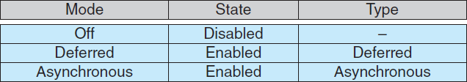
Thread Cancellation
Pthreads tabloda verilen üç farklı iptal etme modunu destekler.
Eğer thread cancellation disabled ise, cancellation işlemi thread enable olana kadar bekletilir.
Deferred varsayılan moddur.
cancellation sadece thread cancellation pointe ulaşınca olur, ulaştıktan sonra cleanup handler çağrılır.
Linux sistemlerde cancellation sinyaller üzerinden ele alınır.
48
Notes:
*

Slide 56
Thread-Local Storage
Thread-local storage (TLS) her bir threadin kendisine ait kopya verisinin olmasını sağlar.
Thread oluşturma işlemi üzerinde kontrole sahip değilseniz kullanışlıdır. (örneğin thread pool kullanırken)
TLS'yi local değişkenlerle karıştırmak kolaydır.
Local değişkenler yalnızca tek bir fonksiyon çağrısı sırasında görülebilir.
TLS verileri fonksiyon çağrıları boyunca görülebilir.
TLS static verilere benzerdir, farklı olarak TLS verisi her thread için unique olur.
47

Slide 57
Scheduler Activations
Hem M: M hem de two level modellerde kernel ile thread kütüphanesi arasında bir iletişime ihtiyaç duyulur.
Bu iletişim, en iyi performansı yakalamak için uygulamaya tahsis edilecek kernel thread sayısının dinamik olarak en uygun şekilde ayarlanması için gereklidir.
Genellikle user ve kernel thread arasında aracı bir veri yapısı kullanılır - lightweight process (LWP)
User thread kütüphanesinde; LWP, uygulamanın çalıştırılacak bir user threadini schedule edebilen sanal bir işlemci gibi görünür.
Bir uygulamanın verimli bir şekilde çalışması için herhangi bir sayıda LWP gerekebilir.
47

Slide 58
Scheduler Activations
Scheduler activation, user-thread kütüphanesi ile kernel arasında iletişimi sağlan bir mekanizmadır.
Kernel, bir dizi sanal işlemciye (LWP) sahip bir uygulama sağlar, bu uygulama user threadlerini mevcut bir sanal işlemciye schedule edebilir.
Ayrıca, kernel uygulamaya belirli olaylar hakkında bilgi vermelidir. Bu prosedür upcall olarak bilinir. upcall, thread kütüphanesi tarafından bir upcall handler ile işlenir, upcall handler bir sanal işlemci üzerinde çalıştırılmalıdır.
Scheduler activation sayesinde bir uygulama için kernel thread sayısının en uygun şekilde olması sağlanır.
47

Slide 59
Konular
Thread’ler
Multithread programlamanın avantajları
Multicore programlama
Multicore programlamanın zorlukları
Paralel çalışma türleri
Multithreading modelleri
Many-to-one
One-to-one
Many-to-many
Thread kütüphaneleri
Dolaylı thread oluşturma
Thread çalıştırma kuralları
Windows ve Linux thread’leri
49

Slide 60
Windows thread’leri
Microsoft işletim sistemleri için temel API olarak Windows API kullanılır.
Bir Windows uygulaması ayrı bir process olarak çalışır ve her process bir veya daha fazla thread içerebilir.
Windows, kullanıcı thread’leri ile kernel thread’leri arasında one-to- one eşleştirme yapar.
Her thread şunları içerir:
thread id
Register set
Ayrı user ve kernel stacks
Özel depolama alanı - run-time libraries ve dynamic link libraries (DLLs) tarafından kullanılan
Bir thread için ayrılan register kümesi, stack, özel depolama alanı, context olarak adlandırılır.
50
Notes:
*

Slide 61
Windows thread’leri
Windows bir thread için aşağıdaki veri yapılarını kullanır:
ETHREAD: Yürütücü thread blok
KTHREAD: Kernel thread blok
TEB: Thread environment (ortam) blok
50
Notes:
*

Slide 62
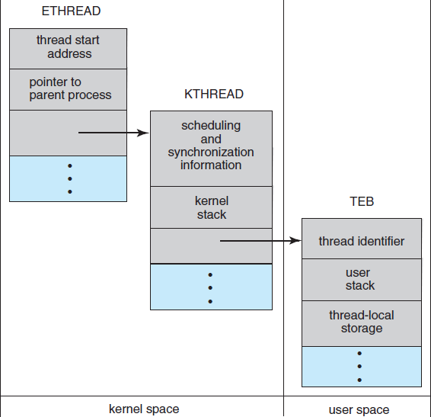
Windows thread’leri
51
Notes:
*

Slide 63
Linux thread’leri
Linux, fork() sistem çağrısının yanı sıra clone() sistem çağrısı ile de thread oluşturabilir.
Görevler, Linux kernel içerisinde bir veri yapısına sahiptir (task_struct) ve açık dosyalar, virtual memory, sinyal vb. bilgileri içerir.
Linux, fork() ile yeni bir görev başlattığında, parent task veri yapısı kopyalanır.
52

Slide 64
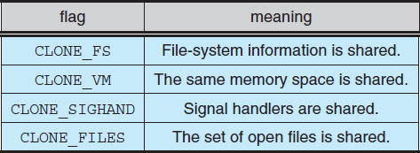
Linux thread’leri
clone () çağrıldığında, parent ve child task arasında neyin paylaşılacağını belirten bir dizi flag kullanılır.
53
Notes:
*

